Slide 1

金牌训练 NOIP 普及组NOI2023 模拟赛 Day7 解题报告
清华大学 陈栉旷

Slide 2

Task 1：出题人
题目描述
一个长度为 $n$ 的正整数组 $a$，把数组分割成若干个段，每段的和不超过 $m$，求所有段最大值之和的最小值
$n≤3×{10}^{5}$

Slide 3
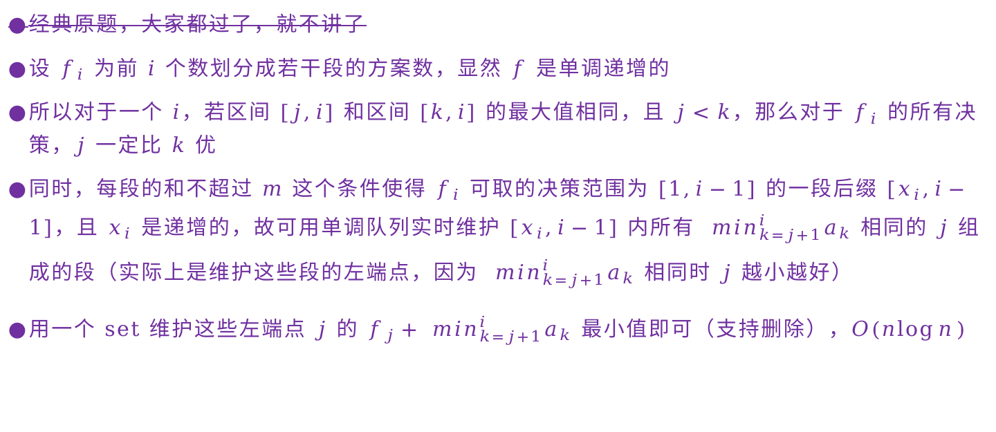
Task 1：出题人
经典原题，大家都过了，就不讲了
设 $f_{i}$ 为前 $i$ 个数划分成若干段的方案数，显然 $f$ 是单调递增的
所以对于一个 $i$，若区间 $[j,i]$ 和区间 $[k,i]$ 的最大值相同，且 $j<k$，那么对于 $f_{i}$ 的所有决策，$j$ 一定比 $k$ 优
同时，每段的和不超过 $m$ 这个条件使得 $f_{i}$ 可取的决策范围为 $[1,i−1]$ 的一段后缀 $[x_{i},i−1]$，且 $x_{i}$ 是递增的，故可用单调队列实时维护 $[x_{i},i−1]$ 内所有 $\min_{k=j+1}^{i}a_{k}$ 相同的 $j$ 组成的段（实际上是维护这些段的左端点，因为 $\min_{k=j+1}^{i}a_{k}$ 相同时 $j$ 越小越好）
用一个 set 维护这些左端点 $j$ 的 $f_{j}+\min_{k=j+1}^{i}a_{k}$ 最小值即可（支持删除），$O(n\log{n})$

Slide 4
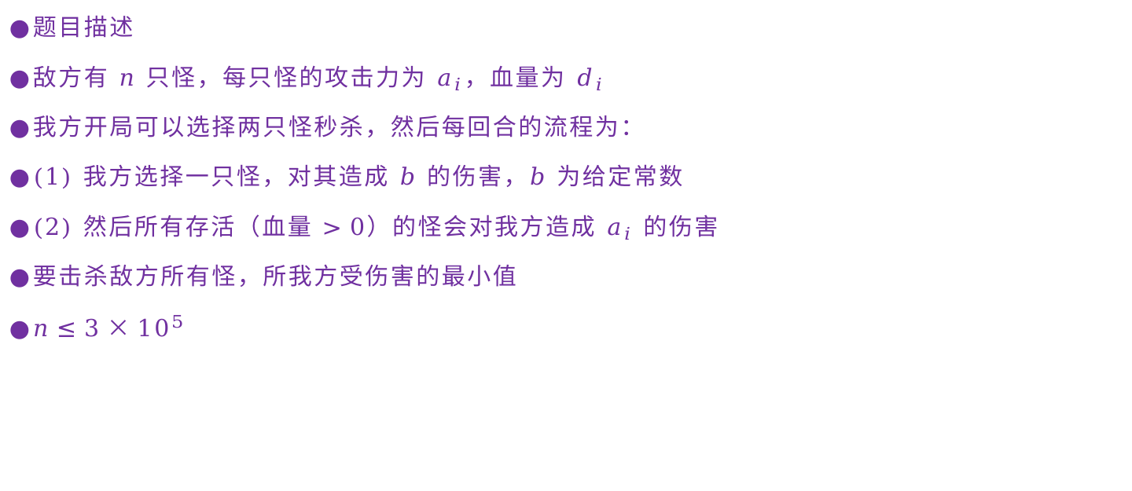
Task 2：打怪兽
题目描述
敌方有 $n$ 只怪，每只怪的攻击力为 $a_{i}$，血量为 $d_{i}$
我方开局可以选择两只怪秒杀，然后每回合的流程为：
(1) 我方选择一只怪，对其造成 $b$ 的伤害，$b$ 为给定常数
(2) 然后所有存活（血量 $>0$）的怪会对我方造成 $a_{i}$ 的伤害
要击杀敌方所有怪，所我方受伤害的最小值
$n≤3×{10}^{5}$

Slide 5
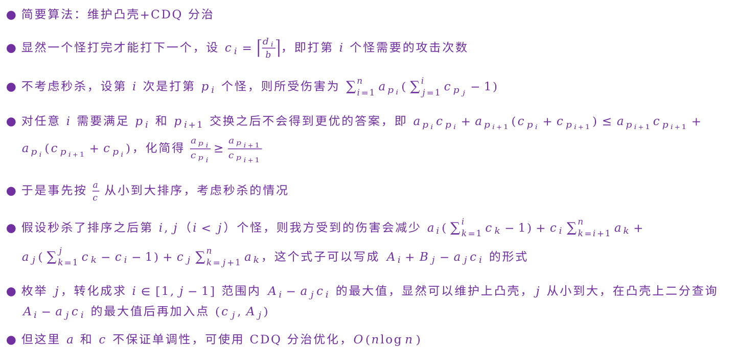
Task 2：打怪兽
简要算法：维护凸壳+CDQ 分治
显然一个怪打完才能打下一个，设 $c_{i}=\left\lceil \frac{d_{i}}{b}\right\rceil$，即打第 $i$ 个怪需要的攻击次数
不考虑秒杀，设第 $i$ 次是打第 $p_{i}$ 个怪，则所受伤害为 $\sum_{i=1}^{n}{a_{p_{i}}(\sum_{j=1}^{i}{c_{p_{j}}}−1)}$
对任意 $i$ 需要满足 $p_{i}$ 和 $p_{i+1}$ 交换之后不会得到更优的答案，即 $a_{p_{i}}c_{p_{i}}+a_{p_{i+1}}(c_{p_{i}}+c_{p_{i+1}})≤a_{p_{i+1}}c_{p_{i+1}}+a_{p_{i}}(c_{p_{i+1}}+c_{p_{i}})$，化简得 $\frac{a_{p_{i}}}{c_{p_{i}}}≥\frac{a_{p_{i+1}}}{c_{p_{i+1}}}$
于是事先按 $\frac{a}{c}$ 从小到大排序，考虑秒杀的情况
假设秒杀了排序之后第 $i,j$（$i<j$）个怪，则我方受到的伤害会减少 $a_{i}(\sum_{k=1}^{i}{c_{k}}−1)+c_{i}\sum_{k=i+1}^{n}{a_{k}}+a_{j}(\sum_{k=1}^{j}{c_{k}}−c_{i}−1)+c_{j}\sum_{k=j+1}^{n}{a_{k}}$，这个式子可以写成 $A_{i}+B_{j}−a_{j}c_{i}$ 的形式
枚举 $j$，转化成求 $i∈[1,j−1]$ 范围内 $A_{i}−a_{j}c_{i}$ 的最大值，显然可以维护上凸壳，$j$ 从小到大，在凸壳上二分查询 $A_{i}−a_{j}c_{i}$ 的最大值后再加入点 $(c_{j},A_{j})$
但这里 $a$ 和 $c$ 不保证单调性，可使用 CDQ 分治优化，$O(n\log{n})$

Slide 6

Task 3：查区间
题目描述
维护序列，支持区间取 min 和查询区间第 $k$ 小
序列长度和操作次数都不超过 $8×{10}^{4}$

Slide 7
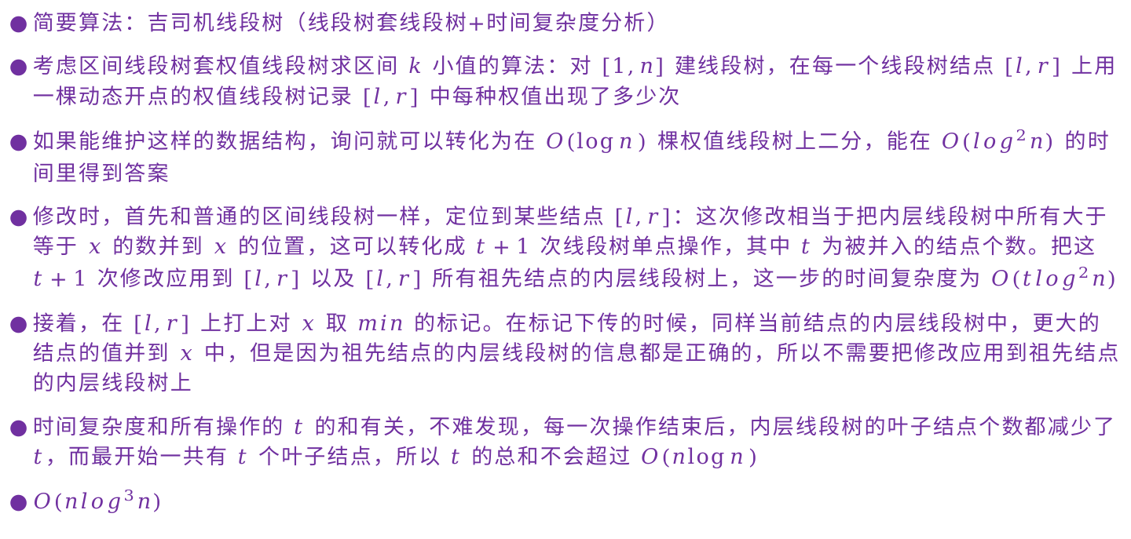
Task 3：查区间
简要算法：吉司机线段树（线段树套线段树+时间复杂度分析）
考虑区间线段树套权值线段树求区间 $k$ 小值的算法：对 $[1,n]$ 建线段树，在每一个线段树结点 $[l,r]$ 上用一棵动态开点的权值线段树记录 $[l,r]$ 中每种权值出现了多少次
如果能维护这样的数据结构，询问就可以转化为在 $O(\log{n})$ 棵权值线段树上二分，能在 $O(\log^{2}n)$ 的时间里得到答案
修改时，首先和普通的区间线段树一样，定位到某些结点 $[l,r]$：这次修改相当于把内层线段树中所有大于等于 $x$ 的数并到 $x$ 的位置，这可以转化成 $t+1$ 次线段树单点操作，其中 $t$ 为被并入的结点个数。把这 $t+1$ 次修改应用到 $[l,r]$ 以及 $[l,r]$ 所有祖先结点的内层线段树上，这一步的时间复杂度为 $O(t\log^{2}n)$
接着，在 $[l,r]$ 上打上对 $x$ 取 $min$ 的标记。在标记下传的时候，同样当前结点的内层线段树中，更大的结点的值并到 $x$ 中，但是因为祖先结点的内层线段树的信息都是正确的，所以不需要把修改应用到祖先结点的内层线段树上
时间复杂度和所有操作的 $t$ 的和有关，不难发现，每一次操作结束后，内层线段树的叶子结点个数都减少了 $t$，而最开始一共有 $t$ 个叶子结点，所以 $t$ 的总和不会超过 $O(n\log{n})$
$O(n\log^{3}n)$

Slide 8
谢谢大家！

